Slide 1
Sobre desigualdad, empleo e impuestos
Harald Beyer
Centro de Estudios Públicos
08 de noviembre de 2011

Slide 2
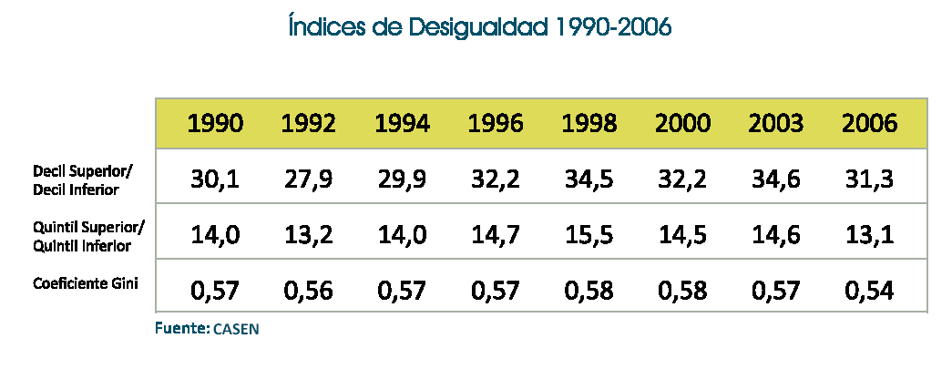
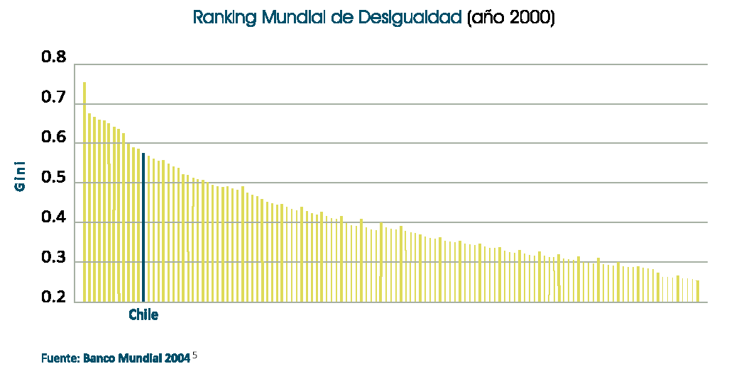
Chile ha tenido un fuerte crecimiento económico y un elevado progreso, pero sigue siendo uno de los países más desiguales del mundo.
.
El debate sobre la desigualdad se encuentra instalado, pero se carece de una estrategia más acabada para enfrentarla.

Slide 3
Más allá de fluctuaciones causadas por grandes desequilibrios económicos, la desigualdad ha mostrado una elevada persistencia.
En la actualidad es levemente más alta que en los 60 por una fuerte elevación del premio a la educación superior.
Hay signos de que la desigualdad podría estar cediendo en el margen, pero los cambios son aún muy incipientes.
Fuente: Encuesta de Ocupación del Gran Santiago de la Universidad de Chile

Slide 4
Cambios en la distribución de salarios en Chile (razones entre salarios de los percentiles 90, 50 y 10)
Fuente: elaboración propia a partir de encuestas CASEN

Slide 5
El camino para enfrentar las desigualdades supone acelerar oportunidades y asegurar mayor movilidad social
Instrumentos centrales
Empleo
Productividad
Educación
El debate sobre reforma tributaria es bienvenido, pero
Es importante afinar bien los proyectos que se quiere llevar adelante para efectivamente producir los efectos deseados.
Debe tenerse en cuenta que el gasto público en educación como porcentaje del PIB está por debajo del promedio de la OCDE, pero donde más se necesitan recursos es en educación preescolar y escolar.
Si hacemos más de lo mismo en educación, los resultados no van a ser los esperados.
Recordar que si bien no hay un nivel óptimo de tributación (y de gasto social), los impuestos pueden en el margen afectar inversión, empleo y crecimiento.

Slide 6
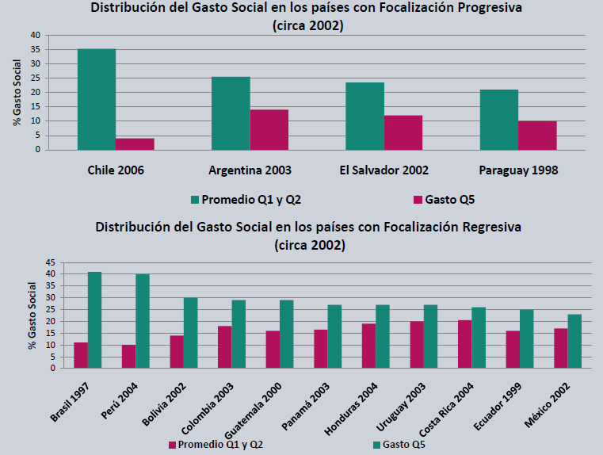
Muchos ejemplos en América latina de mal gasto de recursos y, por tanto, poca efectividad de los mismos
Fuente: CEPAL (2007)

Slide 7
Sin empleo no se puede atacar la desigualdad: Tasa de ocupación por decil de ingresos
Fuente: Encuesta Casen 2009

Slide 8
Falta productividad: empresas y trabajadores Distribución del ingreso por hora de la ocupación principal
Fuente: Encuestas Casen 2009

Slide 9
La educación es clave en la determinación de ingresos: Pero desempeños aún muy marcados por origen socioeconómico
Ingreso por hora por años de
escolaridad: diferencias por
género a las que hay que poner atención
Hombres
Mujeres
Fuente: elaboración propia a partir de encuesta Casen 2009

Slide 10
Sobre las fuentes de financiamiento para una estrategia más agresiva de oportunidades y movilidad social
Carga tributaria sin seguridad social: promedio móvil 2006-2008 (% PIB)
(OECD es promedio simple excluyendo Chile)
Fuente: OECD

Slide 11
Pero en el momento en que esos países tenían el mismo nivel de ingreso per cápita que Chile
Carga tributaria sin seguridad social: 1965 a menos que se indique lo contrario (% PIB)
Fuente: OECD

Slide 12
Los espacios para aumentos de la carga tributaria
No deben descartarse.
Pero son menos holgados de los que se cree.
El acento hay que ponerlo en buenos proyectos que aseguren movilidad y mayores oportunidades, cuidando que los recursos rindan los frutos deseados y determinando bien las prioridades.
Este último debate parece ausente.

Slide 13
Por ejemplo, no olvidar educación preescolar
1400
Dominio de vocabulario
Profesionales
1000
Obreros
600
Red Social
200
10
20 24 28 32 36
meses
Fuente: Hart y Risley,1995
Notes:
13

Slide 14
Impuestos Personas como % PIB: 2004-2006
Fuente: OECD y SII

Slide 15
Tasas marginales y personas afectadas
No parece creíble que tan pocas personas estén en la tasa marginal más elevada
Diferencia entre tasa de impuestos y personas introduce incentivo perverso.
Una reforma tributaria debe considerar una revisión de la estructura
Fuente: SII

